Slide 1

PACMAN

Slide 2
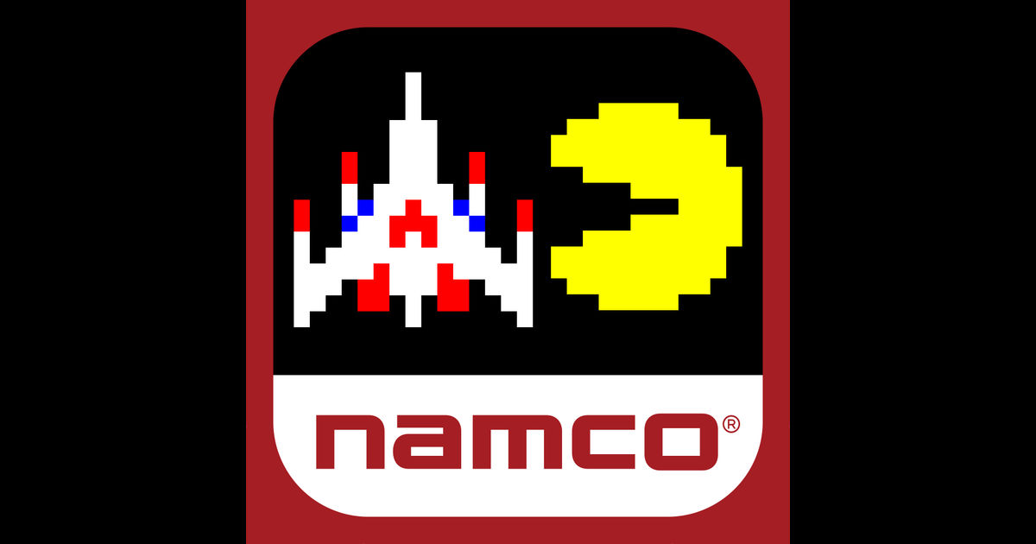
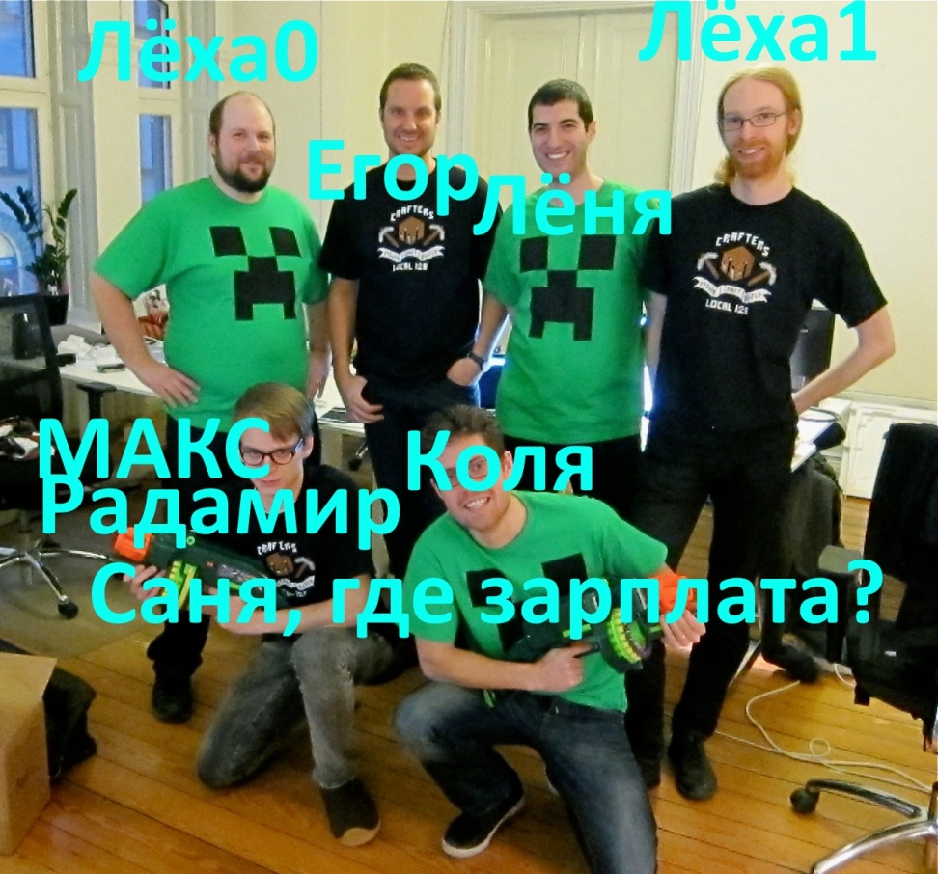
Namсo vs JUST TEAM 2
Японская компания, в прошлом известная как разработчик и издатель видеоигр
Любительская команда разработчиков, но не майнкрафта(за проектами писать в ЛС)

Slide 3
Различия
У нашей игры есть меню, а у namco нет
Алгоритм приведений непредсказуем, а у namco нет
Разнообразные карты, а у namco нет
Можно играть вдвоём, а у namco нет
У namco логичное начисление очков, а у нас почти
У нас есть Лёха, а у namco нет

Slide 4
Выводы
Наша команды придумала что-то инновационное
Продукт не высшего качества, а качества нашего уровня(но мы могли лучше)
Опыт для начинающих разработчиков

Slide 5
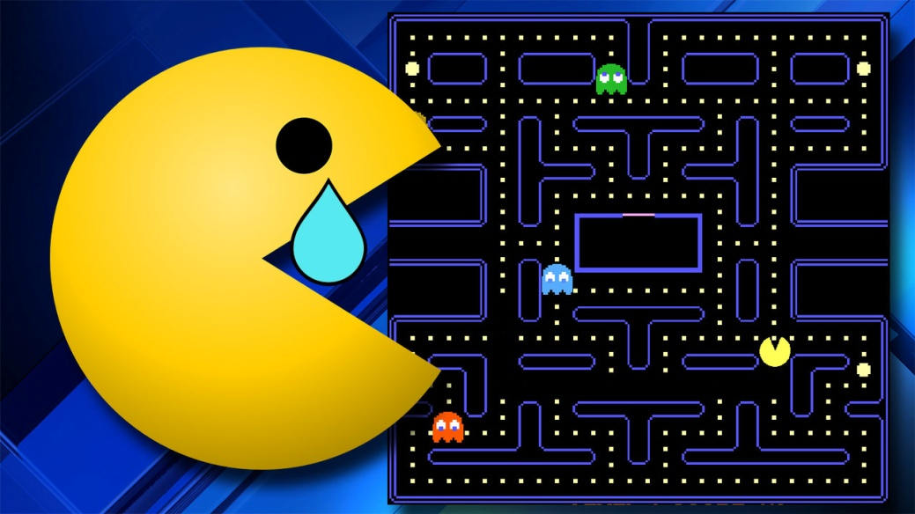
FACTS
Было создано более 70-ти файлов
150+ коммитов(или больше)
Ни из один разработчик не пострадал
15 веток
Было сложно для первого раза
Трудно быть тимлидом

Slide 6
Титры
Тимлид – Саня(которого нет на фото)
Помощник тимлида – Егор(по середине)
Дизайнер, Senior разработчик, советчик, умный человек, учёный – ЛЁХА0(слева)
Разработчики и создатели уровней: Лёха1, Лёня, Саня и Коля.
Тоже люди и разработчики: Максим и Радамир

